Slide 1

第四章
第四章
随机变量的数字特征
§4.1 数学期望
§4.2 方差
§4.3 协方差和相关系数
§4.4 矩和协方差矩阵
（5学时）

Slide 2
随机变量的分布函数能完整地描述随机变量的统计规律性。但在许多实际问题中，并不需要去全面考察随机变量的变化情况。
如大致了解全班同学的身高情况，其实我们只要知道全班同学的平均身高，大家身高对平均身高的平均偏离程度就可以大致了解全班同学的身高情况。
用数字特征能更直接、更简洁、更清晰和更实用反映出随机变量的本质。

Slide 3

第四章
§4.1 数学期望
一、离散型r.v.的数学期望
二、连续型r.v.的数学期望
三、随机变量函数的数学期望
四、数学期望的性质

Slide 4
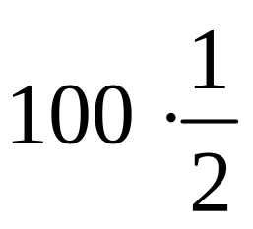
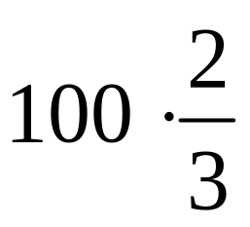
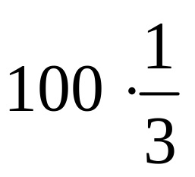
赌金分配问题
1654年，职业赌客德.梅勒向法国数学家帕斯卡提出一个使他苦恼很久的分赌本问题：甲乙两人赌技相同，各出赌注50法郎，每局中无平局。他们约定，谁先赢三局则得到全部100法郎的赌本。当甲赢了两局，乙赢了一局时，因故要中止赌博，现问这100法郎如何分才算公平？
事实上，很容易设想出以下两种分法：
（1）甲得 法郎,乙得 法郎；
（2）甲得 法郎,乙得 法郎；

Slide 5
第一种分法考虑到甲乙两人赌技相同，就平均分配，没有照顾到甲已经比乙多赢一局这一个现实，对甲显然是不公平的。
第二种分法不但照顾到了“甲乙赌技相同”这一前提，还尊重了已经进行的三局比赛结果，当然更公平一些。但是，第二种分法还是没有考虑到如果继续比下去的话会出现什么情况，即没有照顾两人在现有基础上对比赛结果的一种期待。

Slide 6
帕斯卡与另一位法国数学家费马在一系列通信中就这一问题展开了讨论，并得出正确的结论。
假如能继续比下去的话，至多再有两局必可结束。若接下来的第四局甲胜，则甲赢得所有赌注；若乙胜，还要再比第五局，当且仅当甲胜这一局时，甲赢得所有赌注。
第四局 | 甲赢 | 乙赢
第五局 |  | 甲赢 乙赢
局面出现的概率 | 0.5 | 0.25 0.25

Slide 7
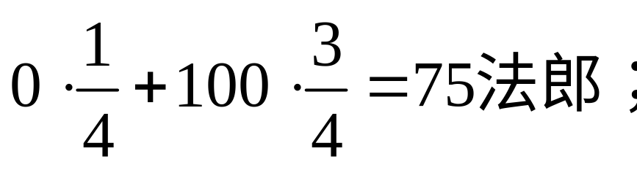
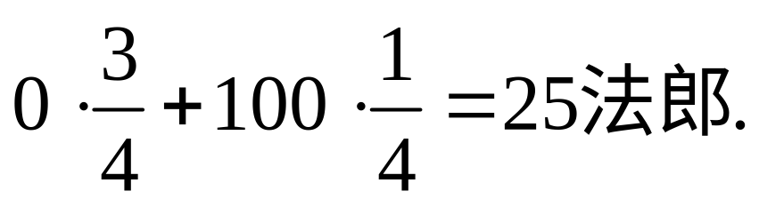
以上四种局面中，前三种局面都是甲赢。因此，如果赌局继续，甲赢的概率为0.75，乙赢的概率为0.25。
从而甲的“期望”所得应为
乙的“期望”所得应为
它自然比前两种方法都更为合理，使甲乙双方都乐于接受。这就是“数学期望”这个名称的由来。

Slide 8
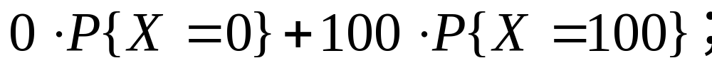
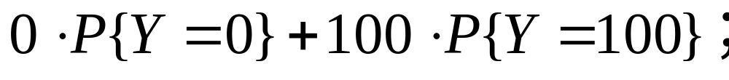
设赌局结束后，甲赢的赌本为X，乙赢得的赌本为Y ，则X 和Y 的分布律为：
X
0 100
Y
0 100
P
0.25 0.75
P
0.75 0.25
X 的“期望”为
Y 的“期望”为
“数学期望”本质上就是以概率为权对赢得赌本的加权平均。

Slide 9
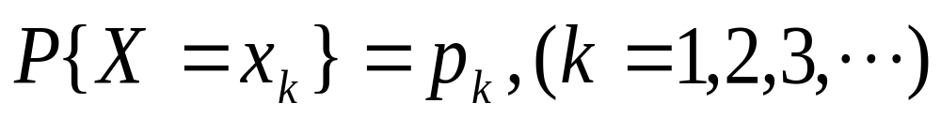
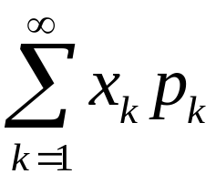
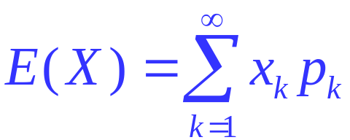
1、离散型r.v.的数学期望
定义1
设离散型随机变量X的分布律为
若级数
绝对收敛，
则称此级数的和为X的
数学
期望，简称期望或均值，记为 E(X).
即
注意：离散型随机变量的数学期望是一个绝对收敛的
级数的和.数学期望是随机变量的平均值，其与 X 取
值 x_{k} 的顺序无关（唯一性），从而要求级数绝对收敛。

Slide 10
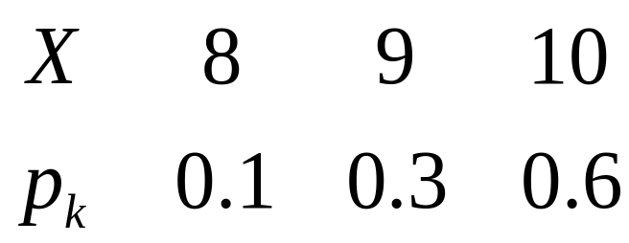
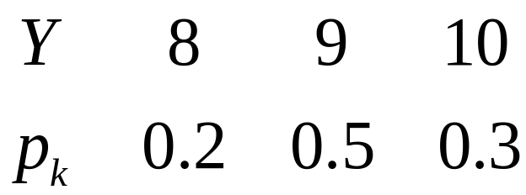
例1
甲乙两人射击，他们的射击水平由下表给出
X：甲击中的环数
Y：乙击中的环数
试问哪个人的射击水平较高？
解:甲乙的平均环数可求得
因此，从平均环数上看，甲的射击水平要比乙的好。

Slide 11
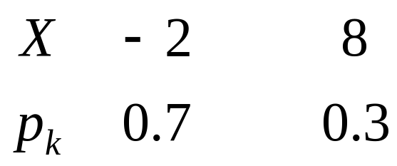
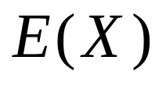
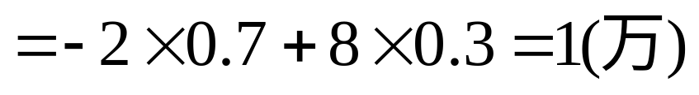
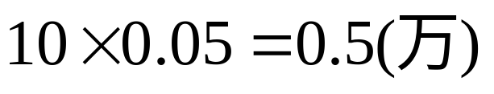
如何确定投资决策方向？
例2
某人有10万元现金，想投资于某项目，预估成功的机会为30﹪，可得利润8万元，失败的机会为70﹪，将损失2万元。若存入银行，同期的利率为5﹪，问是否作此项投资？
解：设X 为投资利润，则
若存入银行所得利息为
从而应该选择投资该项目。

Slide 12
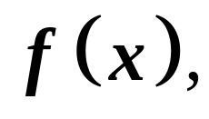
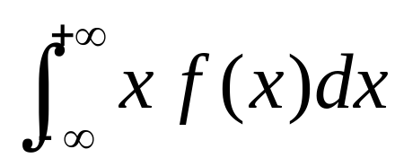
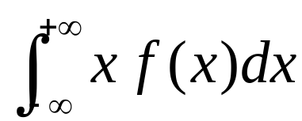
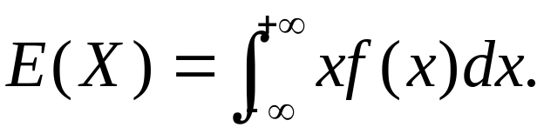
2、连续型r.v.的数学期望
定义2
设连续型随机变量X的概率密度为
如果
绝对收敛，
则称
为X 的数学期望，简称期望或均值，记为 E(X) .
即
关键：如何理解连续型r.v.的数学期望的定义呢？

Slide 13


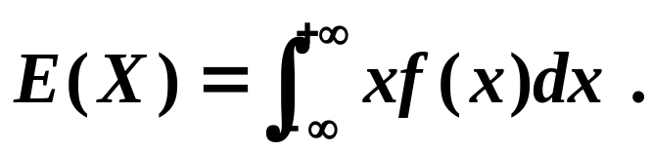
【对连续变量求算公式的简短解释】
根据连续型r.v.概率密度的含义，X在长为dx的区间上近似取值x的概率应等于
因此，该随机变量在整个实数轴上的平均取值就应等于前二者之乘积 在整个实数轴上的
全部累加之和，即应等于其在实轴上的积分

Slide 14

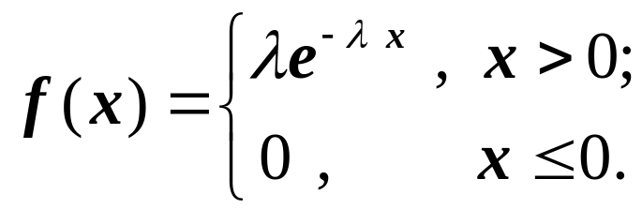
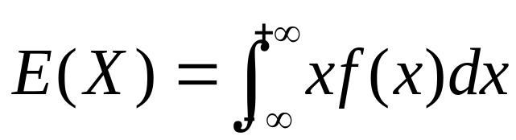
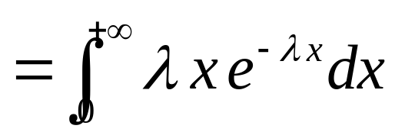
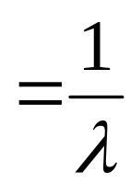

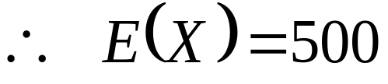
例3
已知某电子元件的寿命 X 服从参数为
的指数分布(单位：小时），求这类电子元件的平均
寿命E(X)。
解:
由定义可得
小时。

Slide 15
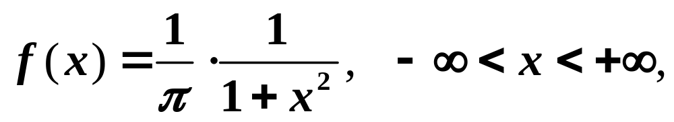
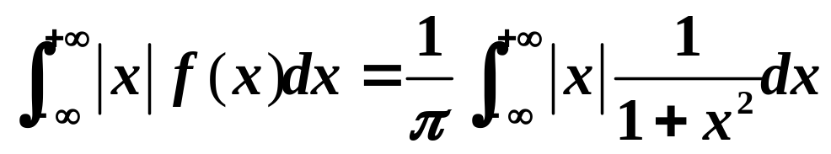
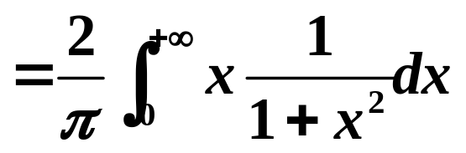
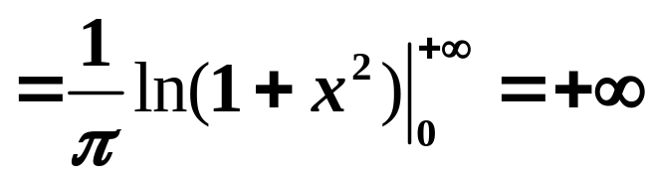
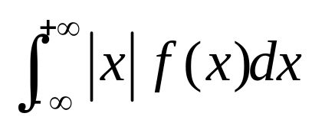
设随机变量 X 的概率密度为
例4
讨论E(X) 是否存在。
解: 由于
即积分
不绝对收敛，因此E(X) 不存在。

Slide 16

3、随机变量函数的数学期望
设已知随机变量X的分布，我们需要计算的不是X的
期望，而是X的某个函数g(X)的期望.
那么应该如何计算呢？
因为g( X )也是随机变量，其分布可以由已知的X的分
布求出来，然后按照期望的定义把E[g(X )]计算出来.

Slide 17




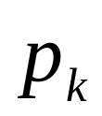
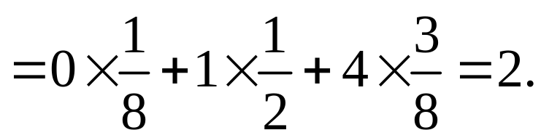
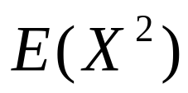
-1 0 1 2
已知X 的分布律为
例5
1/4 1/8 1/4 3/8
求 的数学期望。
0 1 4
解:
的分布律为
1/8 1/2 3/8
说明：使用这种方法必须先求出随机变量函数g(X )
的分布，一般是比较复杂的，那么是否可以不先求
g(X )的分布而只根据X的分布求E[ g(X ) ]呢？

Slide 18

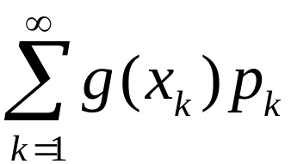
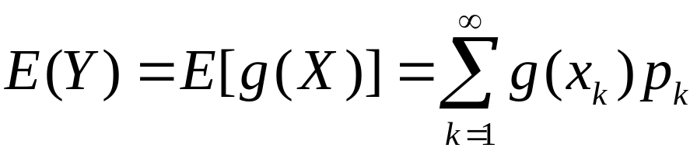
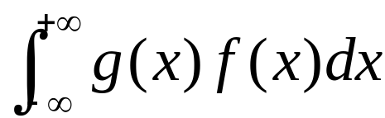
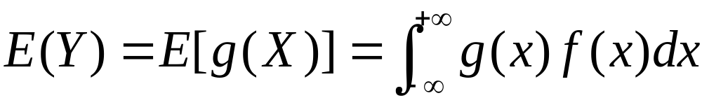
定理1 设
( g为连续函数 )
⑴ 设X为离散型随机变量，其分布律为
若级数
绝对收敛,
则g(X) 的数学期望为
⑵ 设X为连续型随机变量，其概率密度为 f (x),
若
绝对收敛,
则g(X) 的数学期望为

Slide 19
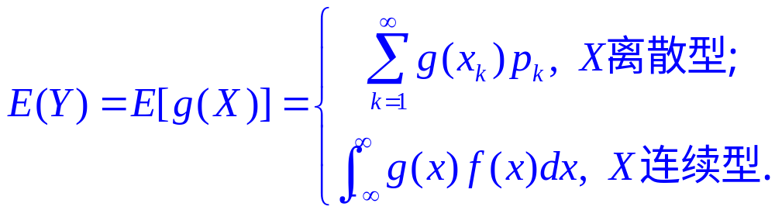
该公式的重要性在于:当我们求E[g(X )]时,不必
知道g(X)的分布，而只需知道X的分布就可以了。
这给求随机变量函数的期望带来很大方便。

Slide 20
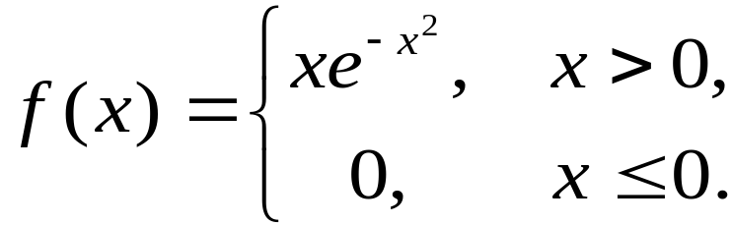
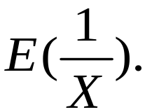
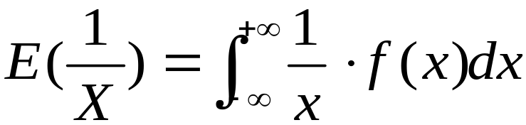
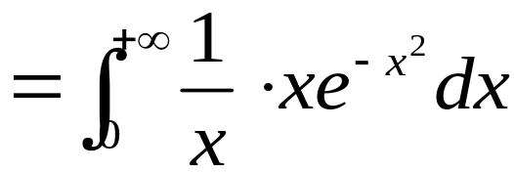
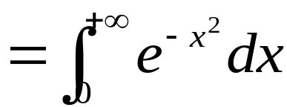
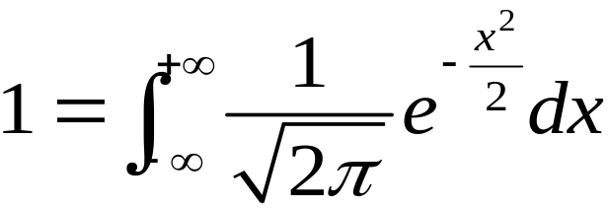
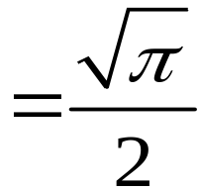
设随机变量X 的概率密度为
例6
求
解：

Slide 21

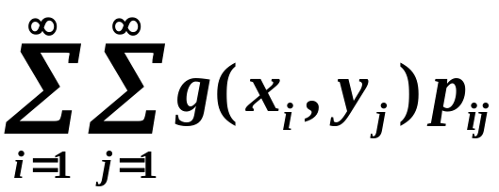
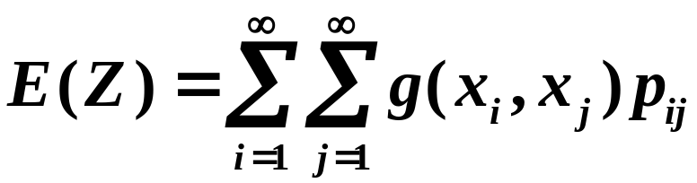
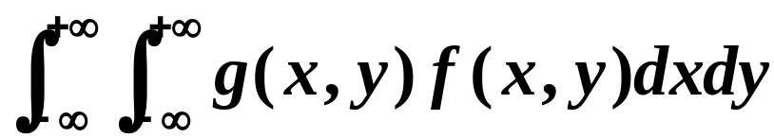
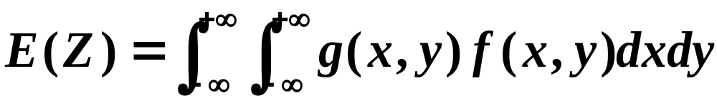
定理2 设(X, Y)是二维随机变量, g(X, Y)是二元连续
函数
⑴ 设(X, Y)为离散型随机变量，其联合分布律为
若级数
绝对收敛,
则Z 的数学期望
为
⑵ 设(X, Y)为连续型随机变量，其概率密度为f (x,y),
绝对收敛,则Z 的数学
若
期望为

Slide 22












已知( X, Y )的分布律为
例7
求
解:

Slide 23












已知 的概率密度
例8
求
解：
同理
一般来说， ,那么何时相等？

Slide 24




4、数学期望的性质
1. 设k是常数，则E(k)=k;
}
线性性质
2. 若k是常数，则E(kX)=kE(X);
3.
4. 设X, Y 独立，则E(XY)=E(X)E(Y);
注意:由E(XY)=E(X)E(Y )不一定能推出X,Y 独立.
推广：当X_{i} 独立时,有
了解
5.（柯西-施瓦尔兹不等式）

Slide 25


总结：六大常见分布的数学期望与分布参数的关系
分布符号 | 数学期望E ( X ) | 备注
b (1, p) | p | 0-1分布
b (n, p) | n p | 二项分布
Π (λ) | λ | 泊松分布
 |  | 均匀分布
E (λ) | 1 / λ | 指数分布
N (μ ,σ ²) | μ | 正态分布
U(a,b)

Slide 26





例9
已知
服从参数为 3 的指数分布，
X , Y相互独立，
求
解: 由随机变量的性质可知

Slide 27






例10
一民航送客载有20 位旅客自机场开出，旅客有
10个车站可以下车，如到达一个车站没有旅客下车
就不停车。以 X 表示停车的次数，求E( X ).（设每个
旅客在各个车站下车是等可能的，并设各旅客是否下
车相互独立）。
第i 站无人下车,
解: 设
第i 站有人下车.
则
且有
故

Slide 28


某人的一串钥匙上有n把钥匙，其中只有一把能打开自己的家门，他随意地试用这串钥匙中的某一把去开门. 若每把钥匙试开一次后除去，求打开门时试开次数的数学期望.
思考
抓阄

Slide 29

思考
已知随机变量(X,Y)的分布律
X
Y
1 2 3
1
2
3
0.3 0 0.2
0 0.2 0
0.1 0.1 0.1
求随机变量Z=max(X,Y)的数学期望。

